Slide 1
企業金融的十二堂課
第九課
企業併購與重整
資管所 陳竑廷

Slide 2
大綱
併購的概況
併購的基本概念（涵義、型態、動機）
併購之運作流程與考量因素
國內相關的併購法規
公司重整概述

Slide 3
一、併購活動的概況
全球併購市場
  希望藉雄厚資金，提供多樣化金融商品和服務
國內併購狀況
  二次金改鼓勵金融機構合併
    台北銀行＆富邦銀行→台北富邦銀行 2005/01
    英商渣打銀行＆新竹商銀 2006/10
    花旗銀行＆華僑銀行 2007/04

Slide 4
國內銀行欲併購之誘因
全球化，台灣加入WTO，合併成超大型銀行有利進入全球金融體系
策略聯盟發揮交叉行銷 ，提供多樣化金融商品和服務
『金融機構合併法』鼓勵業者藉由併購解決呆帳過多、逾期放款之問題
Notes:
併購是企業發展擴大的路徑，就擴張角度可迅速擴張市場版圖；就成本節省的角度，可以降低成本提升績效。

Slide 5
金融改革（1）
一次金改（二五八金改）
  主要針對金融機構的逾期放款作有效的改善，促使其體質的健全化、對不良金融機構建立退場機制，並輔導金融控股公司的組成。
  二年內將金融機構壞賬比率降到 5% 以下，銀行資本充足率提高到 8% 以上

Slide 6
壞賬
  指企業無法收回或收回的可能性極小的應收款項。
    由於發生壞賬而產生的損失，稱為壞賬損失。
資本充足率
  指資本總額與加權風險資產總額的比例。
    資本充足率反映商業銀行在存款人和債權人的資產遭到損失之前，該銀行能以自有資本承擔損失的程度。
    目的在於抑制風險資產的過度膨脹，保護存款人和其他債權人的利益、保證銀行等金融機構正常運營和發展。
    各國金融管理當局一般都有對商業銀行資本充足率的管制，目的是監測銀行抵禦風險的能力。

Slide 7
金融改革（2）
二次金改
  主要在促進金融機構之間的合併，並藉由金融機構的大型化做為國內金融機構國際化的起步。
  四大目標
    94年底前至少3家金控市佔率超過10％
    94年底前公股金融機構家數由12家減為6家
    95年底前國內14家金控公司減半
    95年底前至少促成1家金控到海外掛牌或引進外資

Slide 8
二、併購之涵義
併購 M&A
  合併 Merger
  收購 Acquisition
企業發展擴大的方式，可以迅數發展事業版圖
企業成長再造之利器

Slide 9
合併
合併merger
  吸收合併（merger）
    主併公司 acquiring firm → 存續公司
    被併公司 acquired firm → 消滅公司
    法律上，存續公司須承擔消滅公司所有的債務與責任
  新設合併（consolidation）
    兩家公司同時消滅，成立新公司
    法律上，新公司承擔消滅公司之所有債務與責任

Slide 10
吸收合併 vs. 新設合併
甲金融機構
（存續）
甲金融機構
股東
甲金融機構
（消滅）
甲金融機構
股東
吸收
丙金融機構
（新設）
吸收
吸收
乙金融機構
（消滅）
乙金融機構
股東
乙金融機構
（消滅）
乙金融機構
股東
    花旗銀行＆華僑銀行→花旗銀行
    台北銀行＆富邦銀行→台北富邦銀行

Slide 11
收購
收購acquisition
  股權收購（stockpurchase）
    成為該企業之股東，承受權利與義務
  資產收購（assetpurchase）
    只購買部份資產，並不承受債務

Slide 12
併購之型態（1）
水平式
垂直式
同源式
複合式

Slide 13
併購之型態（2）
水平式
  Def. 同產業中，兩家從事相同業務的公司之合併
    經濟規模、增加市佔率，壟斷市場
垂直式
  Def. 同產業中上、下游之間的合併
    向前整合：下併上 → 獲得穩定、便宜原料
    向後整合：上併下 → 取得固定銷售管道
Notes:
水平： 台聚收購亞聚，同為塑化
福特收購馬自達
台灣大哥大與泛亞電信
垂直： 永豐餘造紙併購中華印刷廠

Slide 14
併購之型態（3）
同源式
  Def. 同產業中兩家業務性質不同且沒有業務往來之公司
    為追求某領域的全面領導，取得新利潤的最好途徑
複合式
  Def. 兩家不同產業的公司，沒有業務上的往來
    風險最高
Notes:
同源：
花旗銀行（Citicorp）買下 美國旅行家集團（Travelers）投資保險公司
例如生產電腦顯示器的公司，可能會去購併專業生產投影機或幻燈機的廠商，以建立其在視訊影像方面的專家地位。
複合式：
美國鋼鐵公司 (US Steel) 因手中有大量的閒置資金，於 1982 年買下馬拉松石油公司 (Marathon Oil)，兩者之業務具有相當明顯的差距
事實上，現代產業結構日漸複雜，有時很難區分型態，而且有些購併
案可能同時具有上列兩種型態之特性，例如美國 Morgan Stanely 及 Dean
Witter 兩家投資銀行 1997 年之購併案應為「水平購併」；但 Morgan
Stanely 擅長於承銷業務，Dean Witter 則以經紀業務主軸，兩者的結合可
視為「同源購併」的一種互補。

Slide 15
併購之動機
追求綜效
規模經濟與市場佔有率
目標公司股價被低估
稅負考慮
經理人自利動機
為達到上市(櫃)標準

Slide 16
1.追求綜效
綜效( Synergy )
  當公司在購併後的價值大於原先兩家公司的價值總合( 即1+1>2 )，增加的部分即為「綜效」。
購併所產生的「綜效」：
  財務綜效
    購併後可降低資本募集成本、增加現金流量與其穩定性、分散財務風險。
  管理綜效
    主併公司若有較佳之管理能力，可以移轉至目標公司，提升管理效能。
  營運綜效
    購併後可共享資源、相互移轉技術、整合產品線或分擔固定成本。

Slide 17
2.規模經濟與市場佔有率
公司若購併其他競爭對手後，通常會提高市場佔有率，並具有「規模經濟」之效益。
不過，政府可能不允許此種以降低市場競爭為目的之購併。
  Anti-Trust Law / 公平交易法
    是阻止「反競爭行為」和「不公平商業行為」的法律，此法將某些被認為會傷害商業環境或消費者權益的行為定為非法
Notes:
怎麼才會有「規模經濟」之效益呢？
金融業的購併大概最容易瞭解，例如兩家銀行合併後，縮減業務重疊的分行及統一後勤作業，將可裁員以節省費用，並擴大客戶市場(如信用卡)，大致上不會影響收入，因而創造出額外的現金流入。
是阻止「反競爭行為」和「不公平商業行為」的法律，此法將某些被認為會傷害商業環境或消費者權益的行為定為非法，政府機關裡的競爭管理監督部門負責監管反托拉斯法，他們可能還要負責監管和消費者保護相關的法律。
「反托拉斯」（直譯:反信託）詞源起於美國法律，最初創製目的是要對抗「商業信託」，現在通稱企業聯合（cartel）。很多國家都設有某種形式的反托拉斯法，例如歐盟就有《歐盟競爭法》、中華民國制定有《公平交易法》。

Slide 18
3.目標公司股價被低估
當購併者認為目標公司股價被低估，將因潛在利益進行購併。
值得提醒的是，真正股價被低估的公司其實少之又少，多半為購併者誤判。
Notes:
；尤其當「目標公司」擁有誘人的資產，很容易成為「侵略者」的目標，這種情況被暱稱為「坐在金礦上(Sitting on the gold mine)」
有點像童話故事中公主親吻蟾蜍變成王子的情節；事實上，市場中有很多長得像王子的蟾蜍，但長得像蟾蜍的王子其實很少。許多購併案例在事前總以為找到了王子，事後才發現擁有的竟是不折不扣的蟾蜍。

Slide 19
4.稅負考慮
公司因稅負考量而進行購併的情況如下：
  併購處於虧損的目標公司後，盈虧互抵可減少應繳稅額。
  併購後辦理資產重估，以提高折舊費用，減少應繳稅額。
  併購後將增加舉債能力，高額利息費用將減少稅額，享有「稅盾」。
實務上，稅負通常不是購併之主要動機，因為節稅效果多半在購併初期發生，不見得會有長期效益。
Notes:
購併之稅負因不同的產業與公司特性而有所差異，必須符合稅捐機關規定，才能達到節稅之目的；因此，事前需詳細評估稅捐機關所認定之節稅項目。
在先進國家中，企業獲利卻不從事投資或發放現金股利，可能被稅捐機關認為不當累積盈餘，因而具有大量現金的企業可能會從事購併。

Slide 20
5.經理人自利動機
公司在購併後規模擴大，人員及營業額迅速增加，經理人將可增加權力及報酬，累積本身的經驗與資歷，以滿足個人慾望；當公司的現金流量充裕，這種情況會更明顯。
但此種心態並未以「股東財富極大化」為目標，對公司不利。

Slide 21
6.為達到上市(櫃)標準
公司上市(櫃)後的一段時間內，股價通常會大幅上漲，本益比大幅上升，股東財富隨之增加；因此，一些未上市(櫃)公司會以購併為手段，擴大規模達到標準，謀求上市(櫃)。
不過，這種情況在嚴格要求上市(櫃)條件的國家較易出現。

Slide 22
三、併購之運作流程與考量因素
併購對象的選擇
價值評估與會計處理
雙方進行面對面協商
併購後的整合
Notes:
併購規劃 往往決定併購執行、整合的成敗，因此併購過程中必須有縝密的規劃

Slide 23
1.併購對象的選擇
策略
  選擇與本身具相同文化、行銷、客戶群，業務具有互補性
財務
  考慮對方的資產規模、品質、獲利狀況
營運
  選擇組織管理相似、潛在營運綜效高

Slide 24
2.價值評估與會計處理（1）
價值評估
  帳面價值修正法
    以會計基礎的評價模式，將標的公司之資產帳面價值予以適當調整，讓該公司於被併購時能反映其市場公平價值，以作為併購支付價金的參考。
  市場價值參考法
    以市場上性質相近的被併公司，參考比較方式計算出併購價格。
  現金流量折現法
    考慮合併後產生的綜效，推估未來現金流入方式， 折現至目前價值。
Notes:
一、現金流量折現法
本方法為使用最普遍的傳統財務評價模式，其以標的公司在未來所產生
的現金流量為衡量基準，亦即該被併購公司於併購後未來各期所能增加的現
金流量，以適當的折現率折現求其現值總合，即為併購時所須支付的最高價
值。
二、帳面價值修正法
本方法係以會計基礎的評價模式，將標的公司之資產帳面價值予以適當
調整，讓該公司於被併購時能反映其市場公平價值，以作為併購支付價金的
參考。
三、市場價值參考法
本方法係選擇同一產業，其規模、獲利能力等條件相似之公司作為比較
依據，並以這些公司之市場價值作為併購標的公司所支付之價格參考。

Slide 25
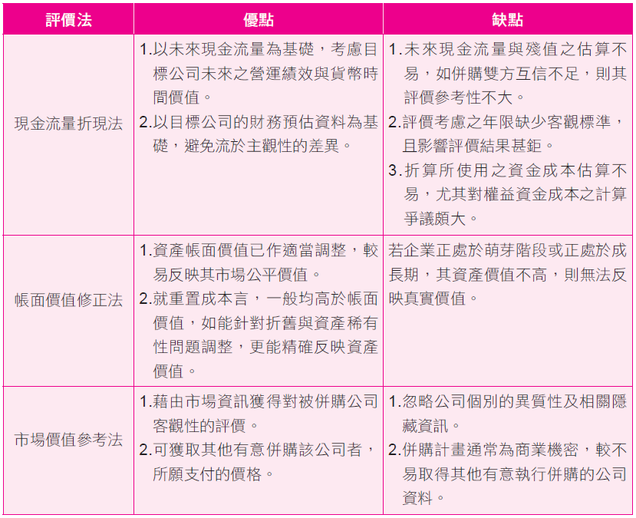
2.價值評估與會計處理（2）
資料來源：
併購風潮下之公司評價與決策 by 李櫻穗、林育鴻

Slide 26
2.價值評估與會計處理（3）
會計處理
  權益結合法 pooling of interest
    甲公司發行股票換取乙公司之股票、資產，故併購後兩公司之股東仍繼續存在並沒有換人
    直接加總合併雙方之資產負債帳面價值，並不調整任何項目
  購買法 purchase
    以現金或股票以外的方式併購
    將收購價格與被併者帳面價值相減列為商譽，在未來年度漸次攤銷

Slide 27
購買法 vs. 權益結合法
此二法並非自由選擇，須依交易實質而定。依據會計研究發展基金會85年10月18日（85）基秘字第220號、221號解釋函規定，當企業符合特定之十二項條件時，即必須採用「權益結合法」，否則即須依據財務會計準則公報第25號之規定採用「購買法」。

Slide 28
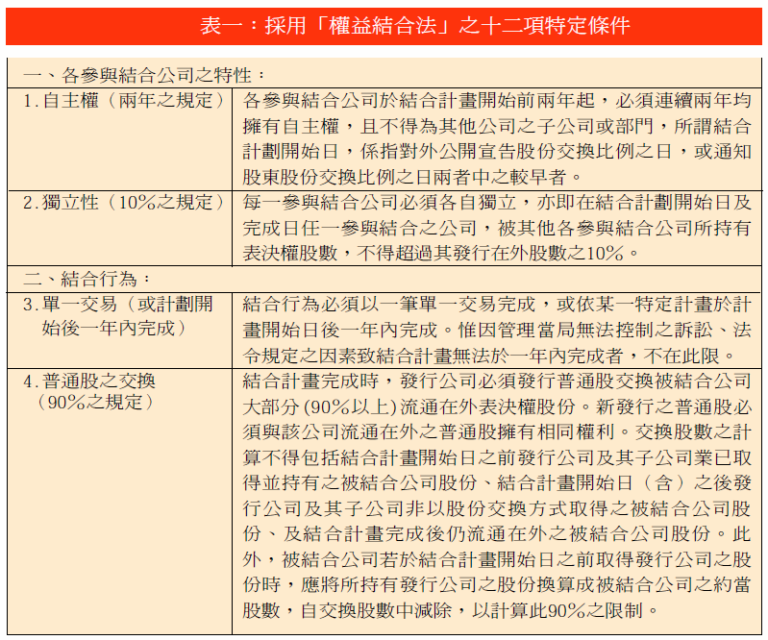

Slide 29
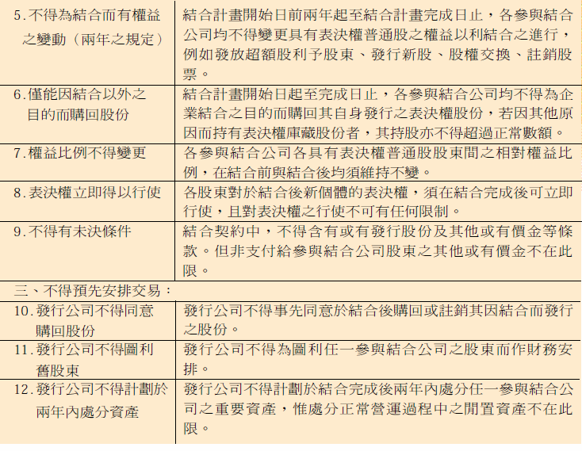
資料來源：
淺談企業併購之會計處理 by 華銀徵信部 陳妙真

Slide 30
購買法 vs. 權益結合法
會計科目 | 合併前 |  | 合併後（以＄550併購）
 | 甲公司 | 乙公司 | 購買法 | 權益結合法
資產 | $1,500 | $500 | $2,050 | $2,000
商譽 | 0 | 0 | 100 | 0
合計 | $1,500 | $500 | $2,150 | $2,000
負債 | $500 | $100 | $600 | $600
股東權益 | 1,000 | 400 | 1,550 | 1,400
合計 | $1,500 | $500 | $2,150 | $2,000
Notes:
「權益結合法」較簡易，將兩家購併公司報表的會計科目依原帳面價值相加即可。
另一方面，使用「購買法」時，購得之資產與負債依公平市價入帳，購買成本超過淨資產公平市價之部分須記為無形資產(IntangibleAssets)
－「商譽(Goodwill)」

Slide 31
3.雙方進行面對面協商
確定對象、評估對象之後，雙方進入談判階段
協商時建議多重管道
  事情同時進行，增加效率
  可利用律師、投資銀行家的強硬立場，避免破壞彼此關係

Slide 32
購買法與權益結合法之比較
 | 購買法 | 權益結合法
優點 | 1.合併公司股本並未改變。 2.合併後除攤銷商譽部份外，並不會直接稀釋合併公司獲利。 | 1.採換股比例合併，合併公司不須支付現金，無財務調度壓力。 2.不會產生商譽攤銷問題。
缺點 | 1.合併公司必須支付現金，在財務調度上壓力較大。 2.購買成本扣除各項可辨認資產及負債之公平市價後，餘數即差額為商譽，必需攤銷。 | 1.換股比例合併後，股本膨脹 2.稀釋合併公司獲利。
資料來源：IBTSIC整理

Slide 33
美國取消「權益結合法」
「美國財務會計委員會 (FASB)」1999 年 8 月底取消「權益結合法」(2001 年 6 月生效) 的原因可歸納如下：
  「權益結合法」所提供的資訊要比「購買法」少。
  「權益結合法」並未表達購併案的交易價值，投資人較難追蹤主併公司在購併後的表現。
  兩種會計方法並存，投資人難以比較採用不同方法的購併企業。
  不同的會計方法並不影響主併公司的現金流量，但採用「權益結合法」通常會具有較高的盈餘，並不代表實質經濟差異，而僅是人為的會計差異。
  不論付款方式是現金、資產、負債或權益，購併所應表達的應為實際交換價值，故應採用「購買法」。
資料來源：財務管理 理論與實務四版 by 徐俊明
Notes:
繼近年來澳大利亞、加拿大和美國分別禁止使用權益結合法後

Slide 34
4.併購後的整合
最終目標：
  創造公司及股東價值
併購過程之注意事項：
  應尊重對方的企業文化、體制
  加強各管道的溝通、宣傳，確保不偏離目標
  應規劃人力資源整合之工作
  雙方業務範圍、營運目標應整合

Slide 35
四、國內相關的併購法規
本書以一般公司組織和金融機構合併的法律問題為討論範圍
  公司法 (民國98年01月21日 修正)
  金融機構合併法 (民國89年12月13日 公布)

Slide 36
公司法（1）
合併程序：
    董事會之準備
      應就合併有關事項，作成合併契約，向股東會提出
    股東會通知之記載
      應列入股東會召集通知，不得以臨時動議提出
    合併契約書之發送
      應於發送股東會召集通知時，一併發送給股東
    股東會之決議
      應有3/4以上的股東出席，且同意數超過一半出席股東數

Slide 37
公司法（2）
股份收買請求權
  即使股東會表決同意合併，不同意之股東仍可擁有維護自己權益的機會。
  在股東會前（中），以書面或口頭表示異議經記錄者，得放棄表決權，請求公司按當時公平價格收購其持有股份。

Slide 38
金融機構合併法（1）
金融機構之分類
  銀行業
    包括銀行、信用合作社、農會信用部、漁會信用部、票券金融公司、信用卡業務機構及郵政儲金匯業局。
  證券及期貨業
    包括證券商、證券投資信託事業、證券投資顧問事業、證券金融事業、期貨商、槓桿交易商、期貨信託事業、期貨經理事業及期貨顧問事業。
  保險業
    包括保險公司及保險合作社。
  信託業等

Slide 39
金融機構合併法（2）
第5條
  非農、漁會信用部之金融機構合併，應由擬合併之機構共同向主管機關申請許可。但法令規定不得兼營者，不得合併。
  銀行業之銀行與銀行業之其他金融機構合併，其存續機構或新設機構應為『銀行』。
  證券及期貨業之證券商與證券及期貨業之其他金融機構合併，其存續機構或新設機構應為『證券商』。
  保險業之產物保險公司與保險合作社合併，其存續機構或新設機構應為『產物保險公司』。
雖允許同業併購，卻不得異業併購，許多併購被要求以轉投資方式進行，旨在於避免利益衝突。
Notes:
如前所述，金合法禁止不得兼營相互業務的金融機構間進行跨業合併，亦即，法令規
定業務不得兼營的金融機構間，不得進行合併，例如保險公司不得與銀行合併，亦不
得與證券商合併（見金合法第5 條第1 項）。此外，金合法也有所謂「旗鑑存續原
則」，亦即，限定存續機構或新設機構必須為金合法所規定的特定金融機構，
例如
銀行與信用合作社、農會信用部、漁會信用部、票券金融公司、信用卡業務機構及郵政儲金匯業局合併，其存續或新設機構應為銀行。
證券商與證券投資信託事業、證券投資顧問事業、證券金融事業、期貨商、槓桿交易商、期貨信託事業、期貨經理事業及期貨顧問事業合併，其存續或新設機構應為證券商。
產物保險公司與保險合作社合併，其存續或新設機構應為產物保險公司（見金合法第5 條第2 項至第4 項）。

Slide 40
金融機構合併法（4）
國內銀行規模偏小、競爭激烈、獲利能力低
為提昇金融機構合併之誘因（第17條） ：
  免納登記規費
  免納印花稅、契稅
  土地增值稅記存優惠
  費用及損失之攤銷與認列
Notes:
第17條
金融機構經主管機關許可合併者，其存續機構或新設機構於申請對消滅機 構所有不動產、應登記之動產及各項擔保物權之變更登記時，得憑主管機 關證明逕行辦理登記，免繳納登記規費，並依下列各款規定辦理：
一、因合併而發生之印花稅及契稅，一律免徵。
二、原供消滅機構直接使用之土地隨同移轉時，經依土地稅法審核確定其 現值後，即予辦理土地所有權移轉登記，其應繳納之土地增值稅准予 記存，由該存續機構或新設機構於該項土地再移轉時一併繳納之；其 破產或解散時，經記存之土地增值稅，應優先受償。
三、消滅機構依銀行法第七十六條規定承受之土地，因合併而隨同移轉予 存續機構或新設機構時，免徵土地增值稅。
四、因合併產生之商譽得於五年內攤銷之。
五、因合併產生之費用得於十年內攤銷。
六、因合併出售不良債權所受之損失，得於十五年內認列損失。
前項合併之金融機構，虧損及申報扣除年度，會計帳冊簿據完備，均使用 所得稅法第七十七條所稱之藍色申報書或經會計師查核簽證，且如期辦理 申報並繳納所得稅額者，合併後存續機構或新設機構於辦理營利事業所得 稅結算申報時，得將各該辦理合併之金融機構於合併前，經該管稽徵機關 核定之前五年內各期虧損，按各該辦理合併之金融機構股東 (社員) 因合 併而持有合併後存續機構或新設機構股權之比例計算之金額，自虧損發生 年度起五年內，從當年度純益額中扣除。

Slide 41
金融機構合併法（5）
土地增值稅記存優惠
  結算已發生之增值稅並記在帳上，暫時不課徵，於下次移轉時一併繳納，故已結算之增值稅部分不再發生累進稅作用。
費用及損失之攤銷與認列
  因合併產生之商譽得於5年內攤銷。
  因合併產生之費用得於10年內攤銷。
  因合併出售不良債權所受之損失，得於15年內認列損失。
Notes:
三、試說明土地增值稅記存之性質及納稅義務人得申請記存之相關規定。（25分）
答：
(一)土地增值稅記存之性質：結算已發生之增值稅並記在帳上，暫時不課徵，於下次移轉時一併繳納，故已結
算之增值稅部分不再發生累進稅作用。
(二)納稅義務人得申請記存之相關規定：
1.促進房業升級條例第15條規定，公司為促進合理經營，經經濟部專案核准合併者，事業所有之土地隨同
一併移轉時，經依法審核確定其現值後，即予辦理土地所有權移轉登記，其應繳納之土地增值稅，准予
記存，由合併後之事業於該項土地再移轉時，一併繳納之；合併之事業破產或解散時，其經記存之土地
增值稅，應優先受償。

Slide 42
三種併購方式涉及之租稅問題比較（2）
項目 | 合併 | 股權收購 | 資產收購
資產 稅基 | 權益結合法，稅基不變 購買法，稅基改變 | 不變，依照帳面承轉 | 因折舊金額提高，課稅所得減少，而有節稅效果，顯示稅基改變
土地 增值稅 | 符合專案合併者記存 | 無 | 移轉時立即繳納
印花稅 | 免徵 | 無 | 課稅
證券 交易稅 | 無 | 按售價 0.3％ 課徵 | 無

Slide 43
五、公司重整概述
調整企業體質之方法
  重整 reorganization
  展期 extension
清算企業 （ 依清算對象是否被接管 ）
  破產 bankruptcy
  讓受 assignment

Slide 44
重整（1）
公司法 第10節 公司重整 第282 ~ 314條
公司重整制度
  公司有財務困難、暫停營業或有停業之時，公司可以藉由法院的重整裁定，調整公司與公司債權人、股東及其他利害關係人間的權利義務，試圖讓公司繼續營運的制度。
直接目的
  扶持財務陷於困境的企業再生。
間接目的
  確保投資大眾以及公司債權人的權益，以維護社會秩序。
Notes:
當事業主決定要將事業作結束時，往往是因為面臨到經營不善或財務困難等問題，這些問題如果已經無法平一己之力解決，將事業先作個重整或停業，未嘗不是一個好的選擇。
一般來說，事業主決定退場時可能要面臨下面幾個狀況：
一個是財務或債務的處理（必要時甚至需要申請破產），
一個是公司解散或清算的程序，
另外，部分公司的資產也需要作移轉的處分。
公司重整制度是指公司有財務困難、暫停營業或有停業之虞的時候，而有重建更生可能的公開發行股票或公司債的公司，可以藉由法院的重整裁定，調整公司與公司債權人間、公司與股東間及其他利害關係人間的權利義務，試圖讓公司可以繼續營運的再生制度。重整制度的直接目的是在扶持財務陷於困境的企業再生，間接目的是在確保投資大眾以及公司債權人的權益，以維護社、經秩序之安定。
重整程序的開始只可以由繼續六個月以上持有已發行股份總數百分之10以上股份的股東或相當於公司已發行股份總數金額百分之10以上的公司債權人向法院聲請，法院在審查該公司是否符合重整要件之後，會作出是否核准重整聲請的裁定。如果公司收到法院准許重整的裁定後，應向主管機關辦理重整開始的登記，用來正式開始進行公司重整的工作。
公司在法院准許重整之後，公司原來已進行的破產、和解、強制執行及因財產關係所生的訴訟程序，全部都應該停止。
公司重整
公開發行股票或公司債之公司，面臨困境而進入宣告破產、進行解散清算前緊急挽救的工作

Slide 45
重整（2）
公司重整之條件
  積極條件
    公開發行股票或公開發行公司債之股份有限公司。
    因財務困難，暫停營業或有停業之虞而有重建更生之可能者。
  消極條件
    非聲請程序不合格者，或已於限期內補正者。
    聲請事項並無不實者。
    公司未經宣告破產已確定者。
    公司未經依破產法所為和解決議已確定者。
    公司未經解散者。
    公司未被勒令停業限制清理者
Notes:
積極條件是以某種事實的發生做為條件的內容，例如：若在半年內出國唸書，則贈送機票一張。
消極條件是以某種事實的不發生做為條件的內容，例如：若在半年內不出國唸書，則贈送機票一張。
積 極條件或是消極條件皆可以為停止條件或是解除條件，例如：若汝在半年內出國唸書，則贈送機票一張(積極的停止條件)。例如：雙方約定贈與「大法官會議解釋 彙編」，供準備考試之用，如司法官特考及格則將該書歸還(積極的解除條件)。例如：若汝在半年內不出國唸書，則贈送機票一張(消極的停止條件)。例如：贈 與機車一輛，若駕駛執照考試不及格則返還(消極的解除條件)。
積極是指積極的作為；消極是指消極的不作為。

Slide 46
重整（3）
公司重整之聲請人
  董事會
    董事會聲請時，應以董事三分之二以上之出席，及出席董事過半數同意之決議行之。
  繼續六個月以上持有已發行股份總數百分之十以上股份之股東
    應屬少數股東權之發動，且須繼續六個月以上持有股份，以預防不肖股東濫行聲請，以搗亂公司之經營。
  相當於公司已發行股份總數金額百分之十以上之公司債權人
    公司債權人若持有相當於公司已發行股份總數金額10%以上者，即得聲請公司重整，其人數可為一人或數人。
Notes:
換言之，此項聲請，應經董事會之特別決議。另依公司法第283 條第3 項之規定，董事會為聲請時，應由代表公司之董事，檢同董事會議事錄為之。
，換言之，股東亦得聲請重整，惟股東之聲請重整，須持有已發行股份總數10%以上之股份

Slide 47
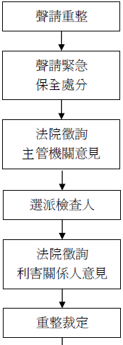
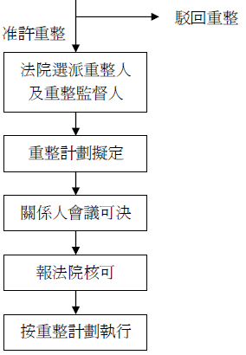
重整（4）
重整程序
資料來源：公司重整之實務探討 by 廖源龍
Notes:
只可以由繼續六個月以上持有已發行股份總數百分之10以上股份的股東或相當於公司已發行股份總數金額百分之10以上的公司債權人向法院聲請，法院在審查該公司是否符合重整要件之後，會作出是否核准重整聲請的裁定。

Slide 48
展期
債務展期
  債權人對債務人有信心之下，推遲當前到期債務償還時間
  為企業贏得時間調整財務，避免破產
  可避免法律費用
債務和解
  債權人自願同意減少債務人的債務，包括同意減少債務償還的本金數額，或同意降低利息率，或同意將一部分債權轉化為股權，或將上述幾種選擇混合使用。

Slide 49
破產（1）
破產法 (民國 82 年 07 月 30 日 修正)
我國破產法採一般破產主義，而非商人破產主義，因此不論是一般人、商業或是公司行號，如果無法清償債務的時候，就可以向法院聲請破產宣告。
  一般破產主義
    破產法對於一般人及商人均有適用。
  商人破產主義
    破產法僅適用於商人之主義。
  折衷主義
    商人與非商人均適用破產法，但兩者適用之破產程序不同。
Notes:
當事業主決定要將事業作結束時，往往是因為面臨到經營不善或財務困難等問題，這些問題如果已經無法平一己之力解決，將事業先作個重整或停業，未嘗不是一個好的選擇。
一般來說，事業主決定退場時可能要面臨下面幾個狀況：
一個是財務或債務的處理（必要時甚至需要申請破產），
一個是公司解散或清算的程序，
另外，部分公司的資產也需要作移轉的處分。
公司要關門時，如果是資產小於負債很多的時候，除了用「停業」歸避以外，也可透過「破產」一途來處理。
我國破產法採一般破產主義，而非商人破產主義，因此不論是一般人、商業或是公司行號，如果無法清償債務的時候，就可以向法院聲請破產宣告。向法院提出聲請的人，可能是債務人本身，也可能是債權人出面聲請。
破產程序是利用破產人的財產組成破產財團，由法院選任的破產管理人將破產財團的財產拍賣或變賣，扣除破產財團的管理等必要費用後，再將財產平均分配給債權人，因此，如果沒有可供清償的財產存在或是債權人僅有一人時，則法院都會依破產法第63條規定，駁回破產的聲請。
破產程序中，破產管理人會整理破產人的財產，並依照債權人申報情形，進行分配，分配完成後，法院會宣告破產程序終結，但是，這個時候，破產人的權利限制仍然還沒有被解除。如果，破產人後來有繼續清償完，就可向法院聲請復權，用來回覆因破產受限制的權利；如果沒有辦法清償，在破產程序終結後三年內，如果沒有故意隱匿財產或揮霍的情形遭受判刑的時候，也可向法院聲請復權。

Slide 50
破產（2）
普及主義：
  破產宣告之效力，不僅能及於債務人在本國之財產，而且亦能及於其在外國之全部財產，此種主義稱為「普及主義」。
  採取普及主義之結果，債務人僅能發生「一人一破產」之現象。

Slide 51
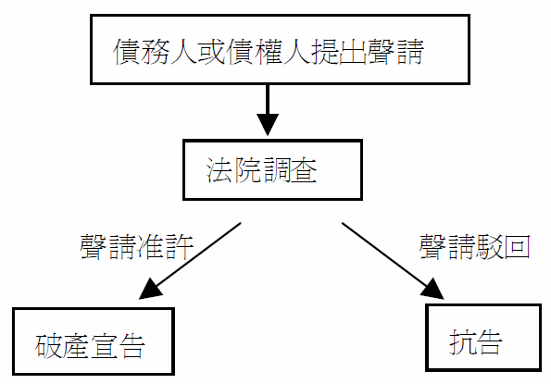
破產（3）
向法院提出聲請的人，可能是債務人本身，也可能是債權人出面聲請。
破產程序
Notes:
利用破產人的財產組成破產財團，由法院選任的破產管理人將破產財團的財產拍賣或變賣，扣除破產財團的管理等必要費用後，再將財產平均分配給債權人。
如果沒有可供清償的財產存在或是債權人僅有一人時，則法院都會依破產法第63條規定，駁回破產的聲請。
破產管理人會整理破產人的財產，並依照債權人申報情形，進行分配，分配完成後，法院會宣告破產程序終結。
但是，這個時候，破產人的權利限制仍然還沒有被解除。如果，破產人後來有繼續清償完，就可向法院聲請復權，用來回覆因破產受限制的權利；如果沒有辦法清償，在破產程序終結後三年內，如果沒有故意隱匿財產或揮霍的情形遭受判刑的時候，也可向法院聲請復權。

Slide 52
結語
企業併購為近來經濟發展中頗為重要的一環，當然企業選擇與他企業併購，有其背景因素。
企業併購不失為企業成長或再生之利器。

Slide 53
Thank you.

